Slide 1
Corona-KiTa-Studie
Erkrankungszahlen bei
Kindern unter 10 Jahren

Slide 2
Hintergrund
Kooperation DJI (Deutsches Jugendinstitut) und RKI
Längsschnittstudie zur Begleitung der schrittweisen Öffnung von Kindertageseinrichtungen und der Kindertagespflege (Start 1.6.2020)
Ziel: Klärung wie stark das Öffnungsgeschehen mit gehäuften Infektionen von Kindern und Erwachsenen einhergeht
Forschungsfragen:
  Unter welchen Bedingungen wird die schrittweise Öffnung aktuell angeboten?
  Welche Herausforderungen sind für die Einrichtungen, das Personal, die Kinder sowie die Eltern (mit und ohne Betreuung) von besonderer Bedeutung?
  Unter welchen Voraussetzungen gelingt eine schrittweise, kontrollierte Öffnung?
  Wie hoch sind die damit einhergehenden Erkrankungsrisiken für alle Beteiligten?
  Welche Rolle spielt die Gestaltung der Kindertagesbetreuung für die weitere Verbreitung von SARS-CoV-2? Welche Rolle kommt dabei Kindern zu?

Slide 3
Corona-KiTa Studie - Aufbau
RKI
Systematisches Monitoring der Literatur
Erstellung einer Plattform für laufende Studien zum Thema
  Universitäten; Bundesländer; andere
Erkrankungs-Monitoring bei Kindern durch bestehende, evtl. angepasste Surveillance-Instrumente
  ARE/ILI: GrippeWeb, AGI (incl. SEED-ARE, ICOSARI)
  COVID-19: SurvNet (Meldeinzidenz, Verhältnis Kinder : Erwachsene, Ausbrüche, Fälle bei nach §33 betreuten Kindern)
Anlassbezogene vertiefte Untersuchungen bei Auftreten von Fällen in Kitas (Abt.2/Modul 4)
  Symptomerhebung + Probenahmen obere Atemwege (Nase, Speichel) + Serologie (0 / 30 d / evtl. 180 d)
  Suszeptibilität/Erkrankungsraten; Infektiosität, einschließlich Clearance; Asymptomatischen-Anteil

Slide 4
GrippeWeb: Häufigkeit akuter Atemwegserkrankungen
Vergleich der für die Bevölkerung in Deutschland geschätzten Inzidenzen akuter respiratorischer Erkrankungen (ARE) nach Altersgruppe im zeitlichen Verlauf nach Kalenderwoche der letzten zwei Jahre. Es wurde jeweils ein gleitender 3-Wochen-Mittelwert verwendet.
Datenstand: 06.10.2020
Notes:
Arztbesuche wegen ARE:
0-5 Jahre: ca. 6% der Kinder mit Arztbesuch wegen ARE, entspricht rund 37.000 Kinder mit Arztbesuchen
6-10 Jahre: ca. 17%, rund 48.000 Arztbesuche
11-14 Jahre: ca. 23%, rund 47.000 Arztbesuche

Slide 5
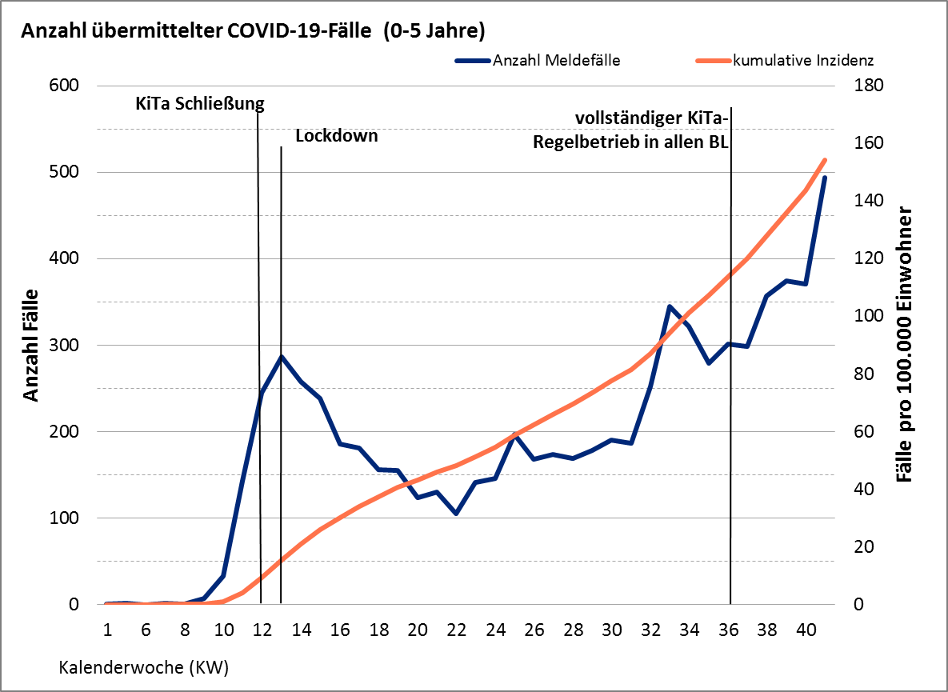
Entwicklung der Fallzahlen: 0 – 5 Jahre
bis zur KW 41 wurden 7.198 Fälle im Alter 0 – 5 Jahre übermittelt, das entspricht einem Anteil von 2,2% an allen übermittelten Fällen (n = 325.331)
Datenstand: 12.10.2020
Notes:
KW41: erhöhte Inzidenz in BE (+48 Fälle, Inz 21 Fälle/100.000EW) und SL (+11 Fälle, Inz 23 Fälle/100.000EW), bisher größtenteils hauptsächlich Einzelfälle.
Top 3 LK mit erhöhter Inzidenz: SK Hagen (+21 Fälle; 184 Fälle/100.000EW; 7 Fälle davon in drei verschiedenen Ausbrüchen im privaten Haushalt), SK Frankfurt am Main (+19 Fälle, 38 Fälle/100.000EW), LK Recklinghausen (+13 Fälle, 38 Fälle/100.000EW)
Den ansteigenden Trend der Fallzahlen in HB, sieht man bei den Kindern nicht.

Slide 6
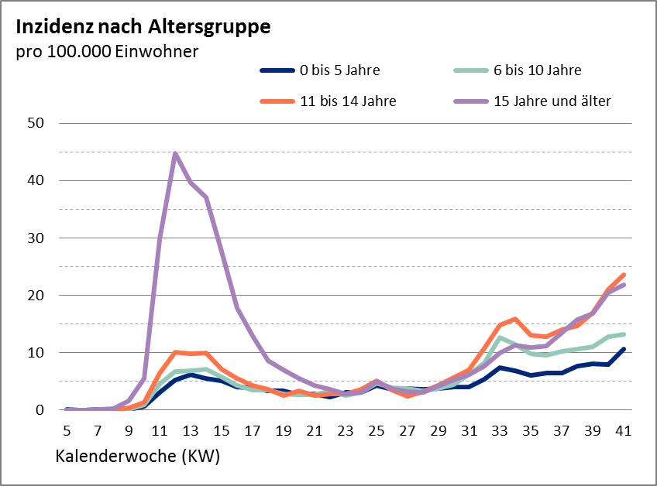
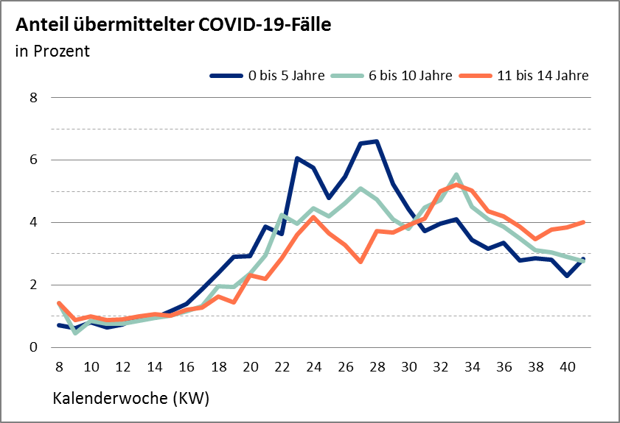
Inzidenz und Anteil nach Altersgruppe
Datenstand: 12.10.2020

Slide 7
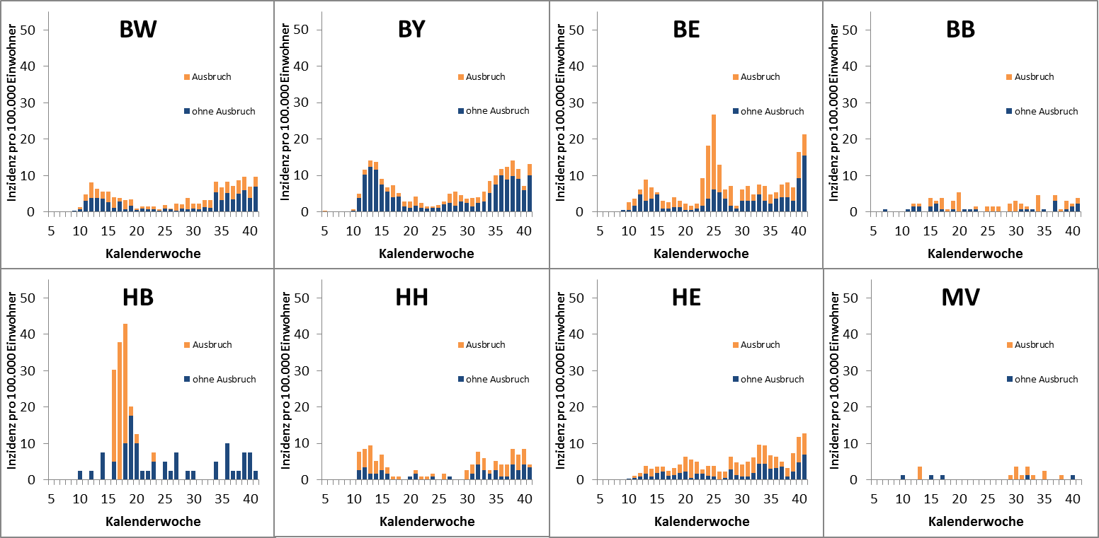
Inzidenz Kinder (0 – 5 Jahre) mit/ohne Bezug zu einem in SurvNet beschriebenen Ausbruch nach Bundesland (1)
Datenstand: 12.10.2020

Slide 8
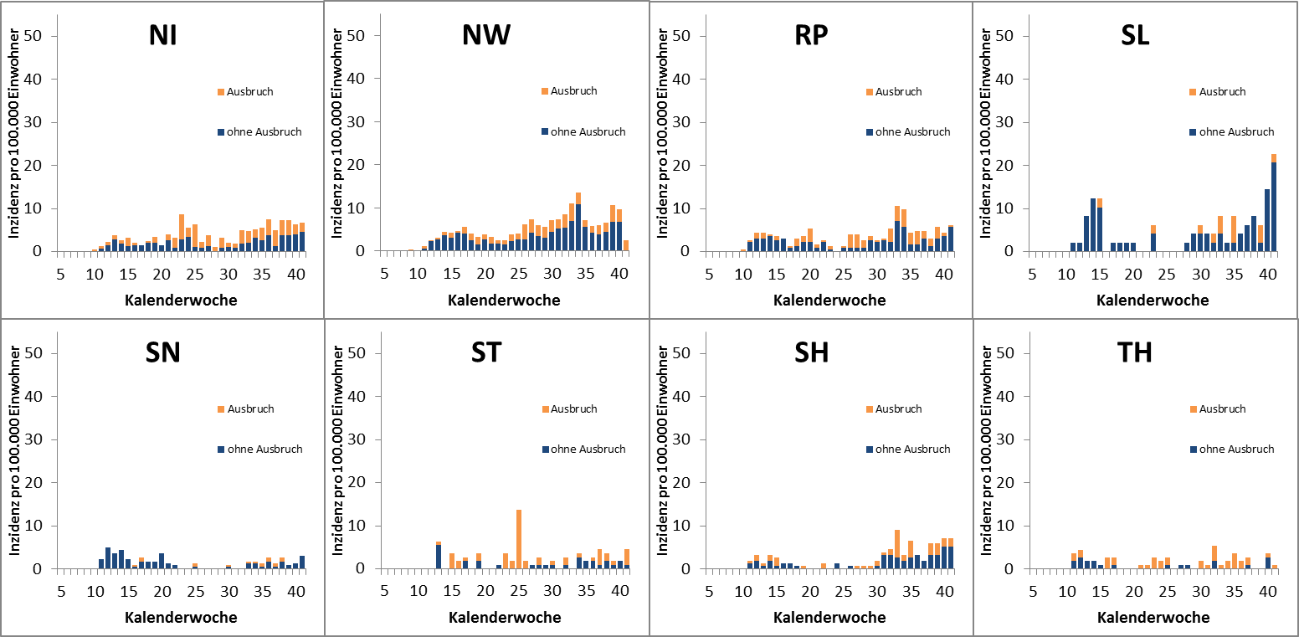
Inzidenz Kinder (0 – 5 Jahre) mit/ohne Bezug zu einem in SurvNet beschriebenen Ausbruch nach Bundesland (2)
Datenstand: 12.10.2020

Slide 9
Symptome bei Kindern (1)
Für 71% der übermittelten Fälle (0 - 5 Jahre) liegen klinische Informationen vor
Für 26 % der Kinder wurde nur ein einziges Symptom angegeben
Häufig genannte Einzelsymptome: Fieber (11%), Husten (4,8%), Schnupfen (4,1%), Allg. Symptome (3,2%)
 | 0-5 Jahre |  | 6-10 Jahre |  | 11-14 Jahre
 | n | % | n | % | n | %
Anzahl Fälle | 7.198 |  | 7.343 |  | 7.833
Klinische Infos vorhanden | 5.093 | 70,8% | 5.069 | 69,0% | 5.492 | 70,1%
Fälle mit Angabe eines einzigen Symptoms | 1.343 | 26,4% | 1.206 | 23,8% | 1.319 | 24,0%
Einzelsymptome (Nenner = Fälle mit vorhandenen Klinischen Infos)
Fieber | 551 | 10,8% | 333 | 6,6% | 227 | 4,1%
Husten | 242 | 4,8% | 233 | 4,6% | 250 | 4,6%
Schnupfen | 207 | 4,1% | 173 | 3,4% | 236 | 4,3%
Allgemeine Symptome | 163 | 3,2% | 249 | 4,9% | 316 | 5,8%
Symptom unbekannt** | 69 | 1,4% | 77 | 1,5% | 81 | 1,5%
Durchfall | 53 | 1,0% | 38 | 0,7% | 29 | 0,5%
Halsschmerzen | 43 | 0,8% | 94 | 1,9% | 142 | 2,6%
Geschmacksverlust* | 6 | 0,1% | 1 | 0,0% | 21 | 0,4%
Dyspnoe | 5 | 0,1% | 2 | 0,0% | 5 | 0,1%
Pneumonie | 2 | 0,0% | 0 | 0,0% | 1 | 0,0%
Geruchsverlust* | 1 | 0,0% | 5 | 0,1% | 11 | 0,2%
ARDS | 1 | 0,0% | 1 | 0,0% | 0 | 0,0%
Beatmung | 0 | 0,0% | 0 | 0,0% | 0 | 0,0%
Tachypnoe | 0 | 0,0% | 0 | 0,0% | 0 | 0,0%
Tachykardie | 0 | 0,0% | 0 | 0,0% | 0 | 0,0%
* Geruchs- und Geschmacksverlust kann erst seit KW 17 angegeben werden.
** "Symptom unbekannt" trifft zu, wenn bei „Klinische Informationen vorhanden“ die Angabe <Ja, mit Symptomatik> eingetragen wurde, jedoch kein konkretes Symptom angegeben wurde.
Datenstand: 12.10.2020

Slide 10
Symptome bei Kindern (2)
Für 58 % der Kinder (0 – 5 Jahre) wurde mindestens 1 Symptom angegeben
Häufig genannte Symptome: Fieber (32%), Husten (23%), Schnupfen (18%), Allg. Symptome (16%)
Eine Hospitalisierung lag vor bei:
  0 - 5 Jahre: 333 (5,6%)
  6 - 10 Jahre: 96 (1,6%)
  11 - 14 Jahre: 125 (2,0%)
 | 0-5 Jahre |  | 6-10 Jahre |  | 11-14 Jahre
 | n | % | n | % | n | %
Anzahl Fälle | 7.198 |  | 7.343 |  | 7.833
Klinische Infos vorhanden | 5.093 | 70,8% | 5.069 | 69,0% | 5.492 | 70,1%
ohne relevante Symptome | 2.189 | 43,0% | 2.476 | 48,8% | 2.194 | 39,9%
1 Symptom | 1.343 | 26,4% | 1.206 | 23,8% | 1.319 | 24,0%
> 1 Symptom | 1.561 | 30,6% | 1.387 | 27,4% | 1.979 | 36,0%
Symptome (Mehrfachnennungen möglich, Nenner = Fälle mit vorhandenen Klinischen Infos)
Fieber | 1.641 | 32,2% | 1.134 | 22,4% | 1.130 | 20,6%
Husten | 1.170 | 23,0% | 952 | 18,8% | 1.280 | 23,3%
Schnupfen | 917 | 18,0% | 736 | 14,5% | 1.040 | 18,9%
Allgemeine Symptome | 801 | 15,7% | 935 | 18,4% | 1.351 | 24,6%
Halsschmerzen | 323 | 6,3% | 544 | 10,7% | 953 | 17,4%
Durchfall | 247 | 4,8% | 160 | 3,2% | 166 | 3,0%
Symptom unbekannt** | 69 | 1,4% | 77 | 1,5% | 81 | 1,5%
Geschmacksverlust* | 57 | 1,1% | 77 | 1,5% | 306 | 5,6%
Dyspnoe | 49 | 1,0% | 31 | 0,6% | 45 | 0,8%
Geruchsverlust* | 42 | 0,8% | 66 | 1,3% | 241 | 4,4%
Pneumonie | 16 | 0,3% | 9 | 0,2% | 4 | 0,1%
ARDS | 6 | 0,1% | 8 | 0,2% | 4 | 0,1%
Tachypnoe | 2 | 0,0% | 0 | 0,0% | 1 | 0,0%
Tachykardie | 2 | 0,0% | 2 | 0,0% | 1 | 0,0%
Beatmung | 1 | 0,0% | 1 | 0,0% | 1 | 0,0%
* Geruchs- und Geschmacksverlust kann erst seit KW 17 angegeben werden.
** "Symptom unbekannt" trifft zu, wenn bei „Klinische Informationen vorhanden“ die Angabe <Ja, mit Symptomatik> eingetragen wurde, jedoch kein konkretes Symptom angegeben wurde.
Datenstand: 12.10.2020

Slide 11
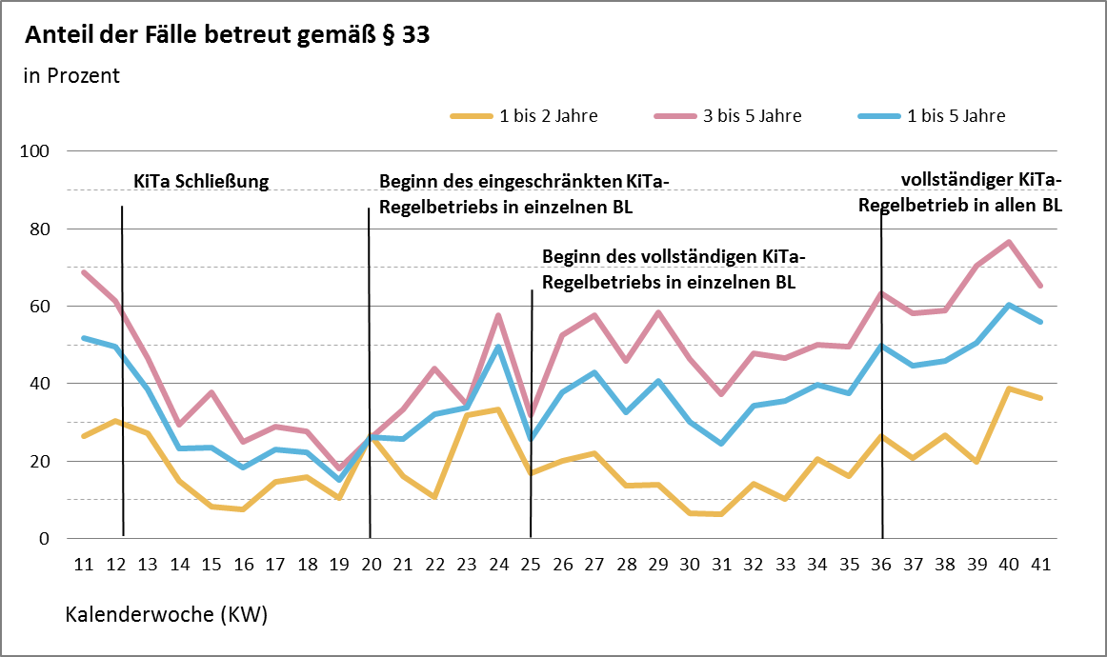
Betreuung in einer Einrichtung gemäß § 33
Angaben liegen bei 4.022 von 5.752 (70%) Kindern im Alter von 1 bis 5 Jahren vor
  davon wurden insgesamt 1.529 (38%) gemäß § 33 betreut
  in KW 41 hatten 56% der 1-5-Jährigen und 65% der 3-5-Jährigen eine Betreuung gemäß §33 angegeben
Datenstand: 12.10.2020

Slide 12
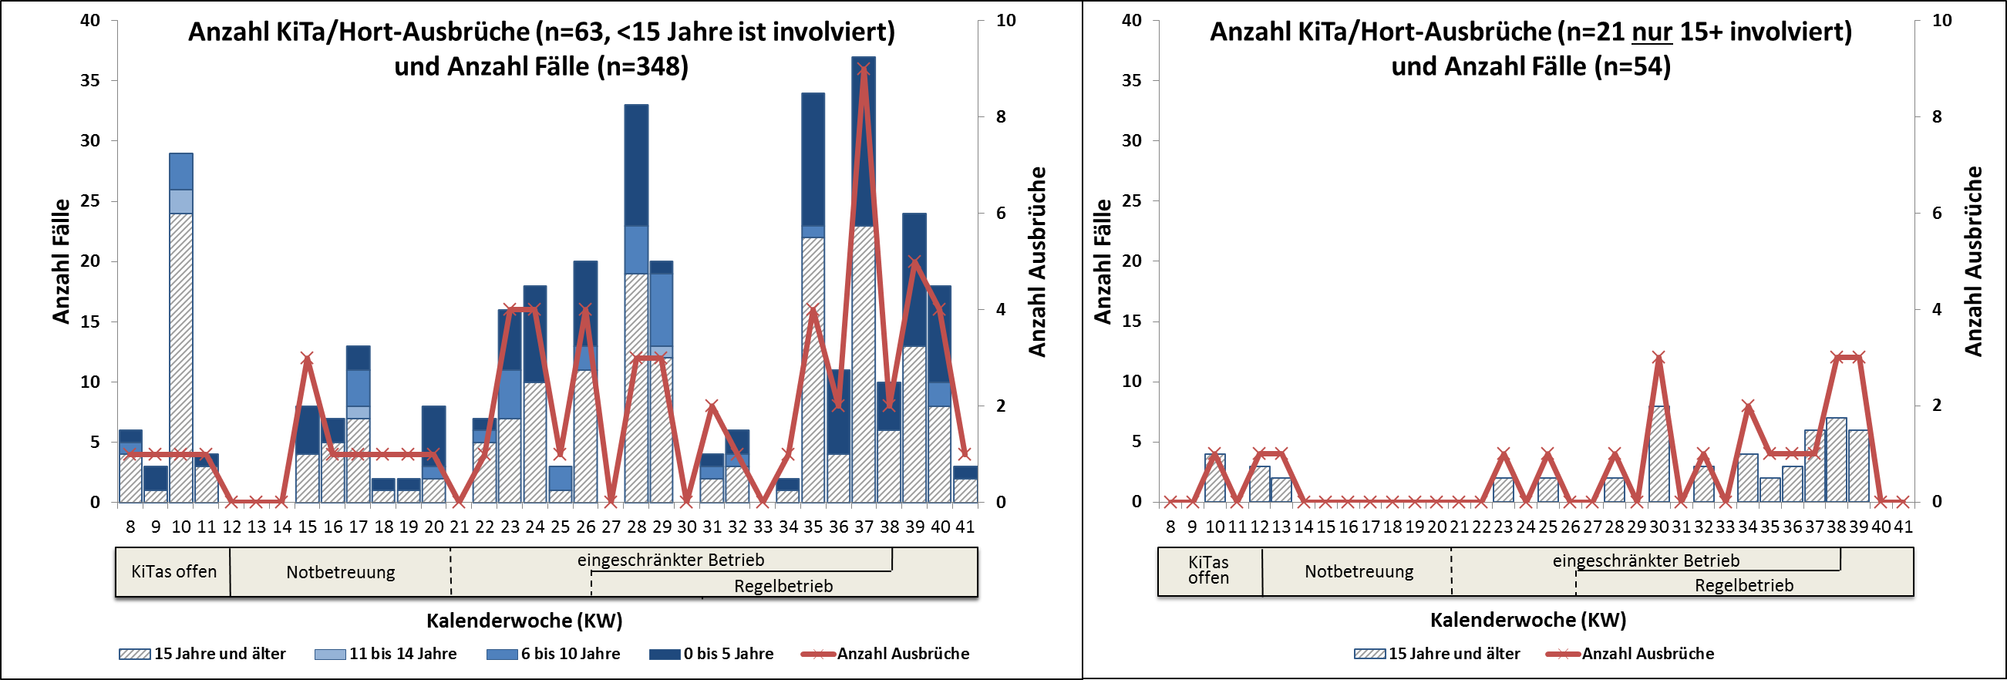
Ausbrüche in Kindergärten/Horte
Insgesamt wurden in SurvNet 84 Ausbrüche in Kindergärten/Horte (>= 2 Fälle) angelegt
  63 (75%) Ausbrüche inkl. mit Fällen < 15 Jahren, 32% (111/348) der Fälle sind 0 - 5 Jahre alt
  21 Ausbrüche nur mit Fällen 15 Jahre und älter
Datenstand: 12.10.2020
Notes:
Größte Geschehen:
LK Aurich, KW 40: 9 Fälle, davon 6 Kinder (0-5)
LK Märkischer Kreis, KW 39: 7 Fälle, davon 1 Kind (0-5). Mitarbeiterin = Indexfall, 80 Kinder in Quarantäne

Slide 13
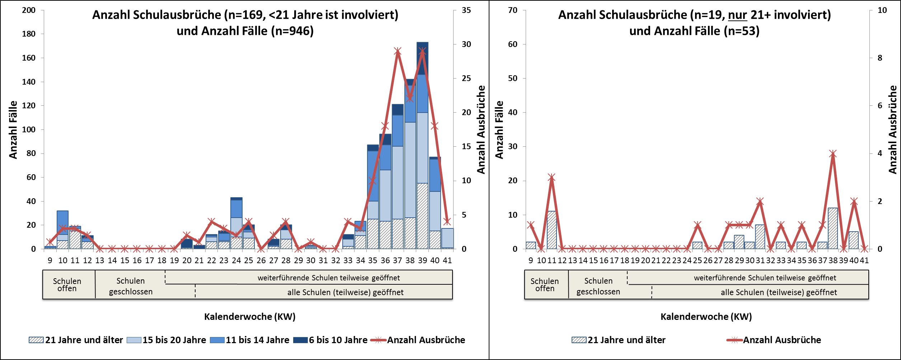
Ausbrüche in Schulen
Insgesamt wurden in SurvNet 188 Ausbrüche in Schulen angelegt (>= 2 Fälle, 0-5 Jahre ausgeschlossen)
  169 (90%) Ausbrüche inkl. mit Fällen < 21 Jahren, 10% (6-10J.), 25% (11-14J.), 38% (15-20J.), 27% (21+)
  19 Ausbrüche nur mit Fällen 21 Jahre und älter
Datenstand: 12.10.2020
Notes:
Anteil der 15-20-Jährigen in Schulausbrüchen ist um 11%-Punkte gestiegen
Größte Geschehen:
LK Lippe, Bibelschule Brake (Lemgo) , KW 39
-Schüler, Lehrer und andere Mitarbeiter betroffen; kommen aus verschiedenen Landkreisen
-bisher 45 gemeldete Fälle aus LK Lippe
-8 Fälle (15-20), 36 Fälle (21+)
LK Tübingen, Karl-von-Frisch Gymnasium Dußlingen, KW 40
-17 Fälle: 14 (11-14), 2 (15-20) 1 (21+)
-mehrere Klassen betroffen, die meisten Fälle kommen allerdings aus einer Klasse
In der Ernst-Reuter-Schule in BE gab es bereits 2 Ausbrüche in KW 23 (4Fälle) und 36 (7Fälle)

